Slide 1
Informace ze Studentské komory RVŠ

Slide 2
Organizace komory.
Noví delegáti v Širším předsednictvu SK RVŠ:
člen Předsednictva SK RVŠ (a RVŠ): Vlastimil Braun (ŠAVŠ)
předseda Legislativní komise: Jakub Sláma (ČVUT)
předseda Komise pro vysokoškolskou samosprávu: Tomáš Reml (VŠE)
předseda Komise pro doktorské studium: Miroslav Hala (VŠCHT)

Slide 3
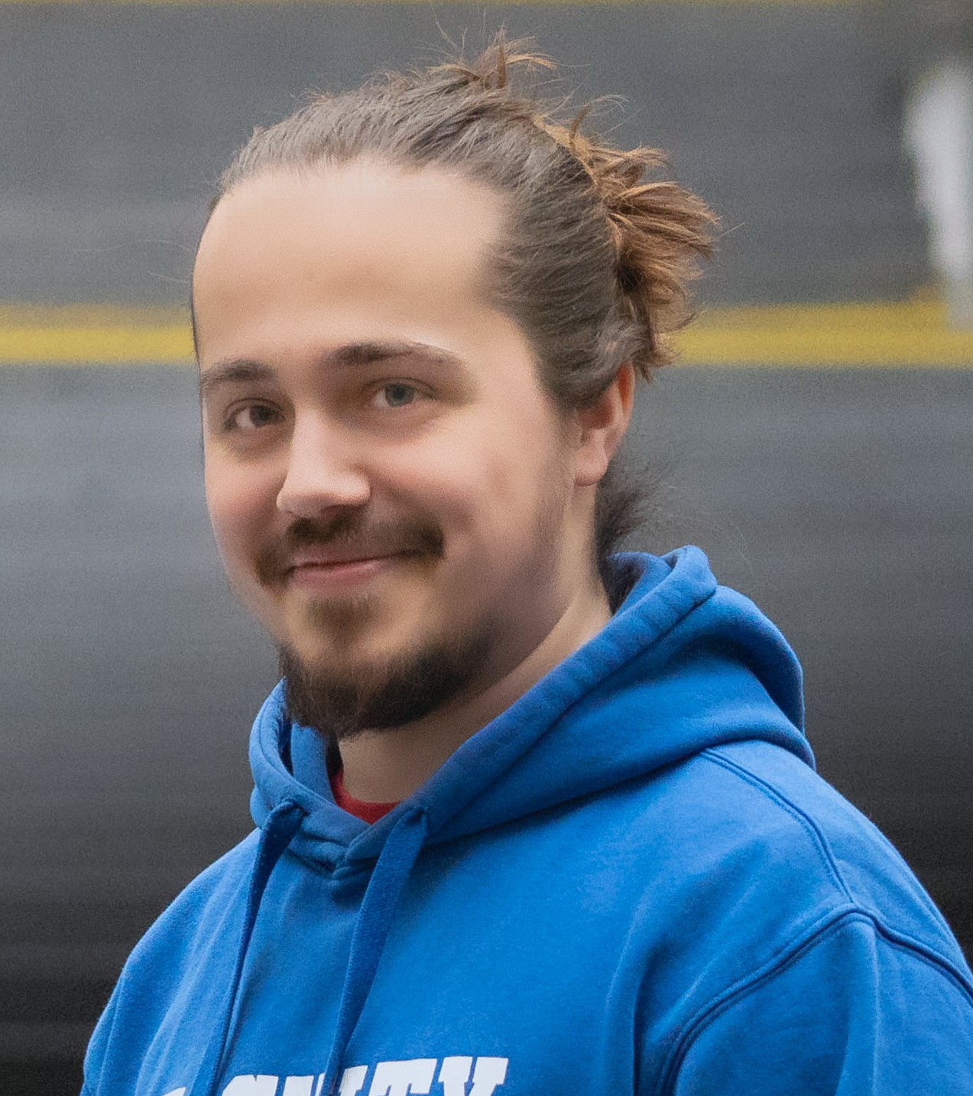
Organizace komory.

Slide 4
Reprezentativní činnost.
Účast na podvýboru pro vědu a VŠ
Účast na 30. výročí založení České konference rektorů
Účast na setkání reprezentací s ministry k problematice nízkých mezd ve vysokém školství)

Slide 5
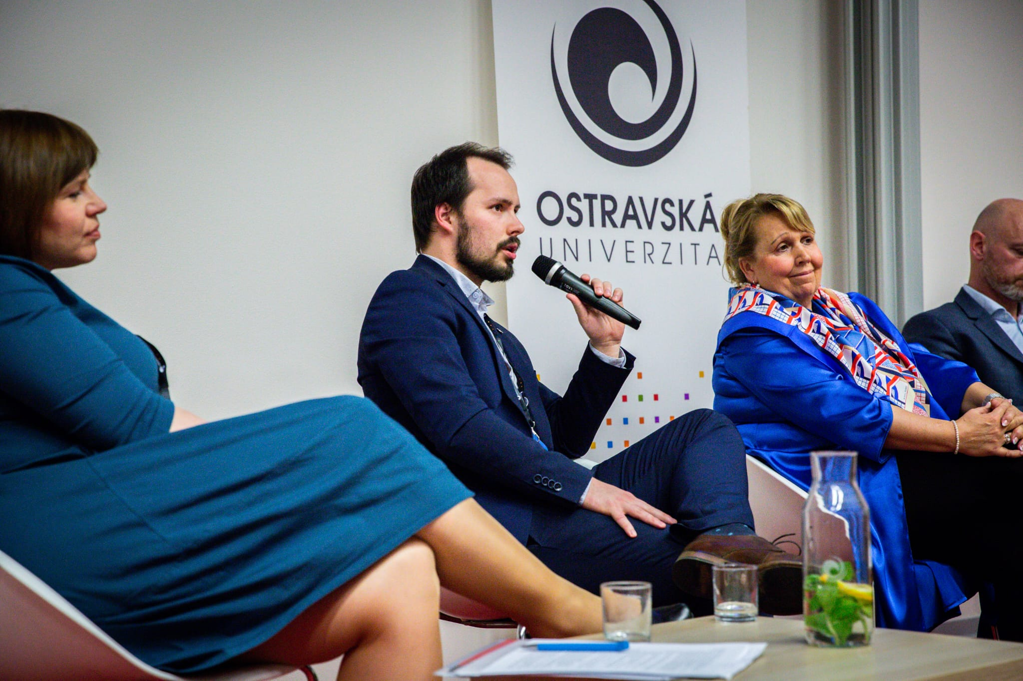
Reprezentativní činnost.
30.3. se konala konference Jak se vlastně učí na VŠ? (NAÚ)

Slide 6
Reprezentativní činnost.
2.5. proběhla schůzka s (budoucím) ministrem školství Mikulášem Bekem
Doktorské studium – doktorandi jako zaměstnanci
Finanční podpora studia – bezúročné půjčky
Priority ministra

Slide 7
Reprezentativní činnost.
9.5. proběhla schůzka s ministrem práce a sociálních věcí Marianem Jurečkou
Peněžitá pomoc v mateřství pro všechny studentky
Započítání 4 let doktorského studia do náhradní doby pro výpočet důchodu
Finanční podpora studentů (sociální stipendia a půjčky)
Novela zákoníku práce zpřísnující DPP (přislíbená valorizace hranice pro odvody)

Slide 8
Reprezentativní činnost.
13.6. proběhla schůzka s ministrem financí Zbyňkem Stanjurou
Postoj minfin k novele ZVŠ (soc. stipendia a reforma DS)
Možnosti státního rozpočtu a první návrh SR 2024
Finanční podpora studentů (sociální stipendia a půjčky)

Slide 9
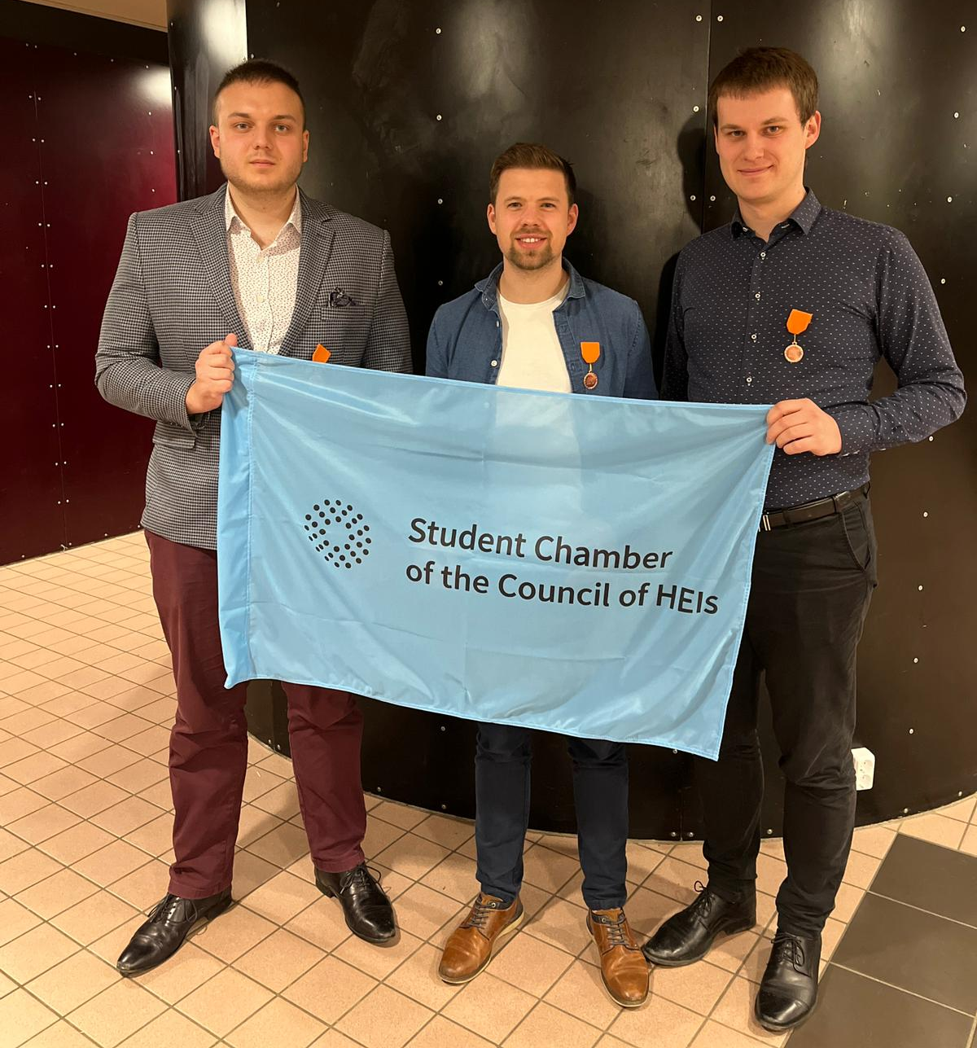
Reprezentativní činnost.
European Students‘ Convention ve Švédsku
Koleje a kolejné Studenti v ČR mají nejvyšší poměr výdajů na ubytování proti celkovým příjmům = nejhorší

Slide 10
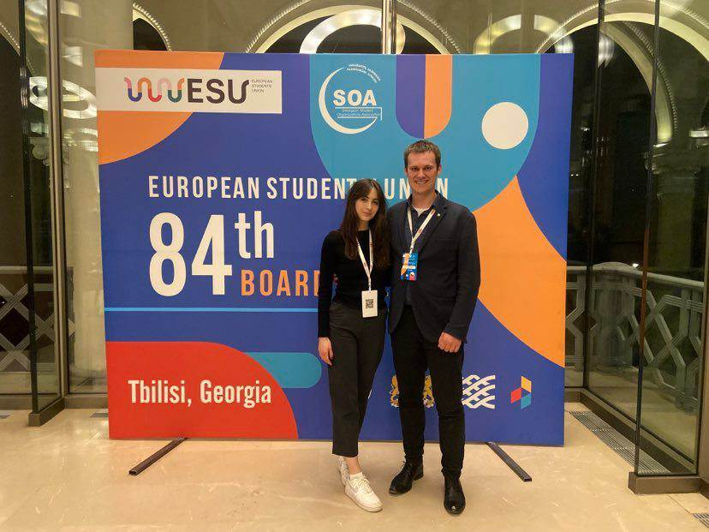
Reprezentativní činnost.
Board meeting ESU v Gruzii
Prezident ESU z V4+ !!!

Slide 11
Reprezentativní činnost.
Board meeting ESU v Gruzii
Prezident ESU z V4+ !!!
Lauren Pray byla vybrána na pozici koordinátorky pro lidská práva a solidaritu ESU!!

Slide 12
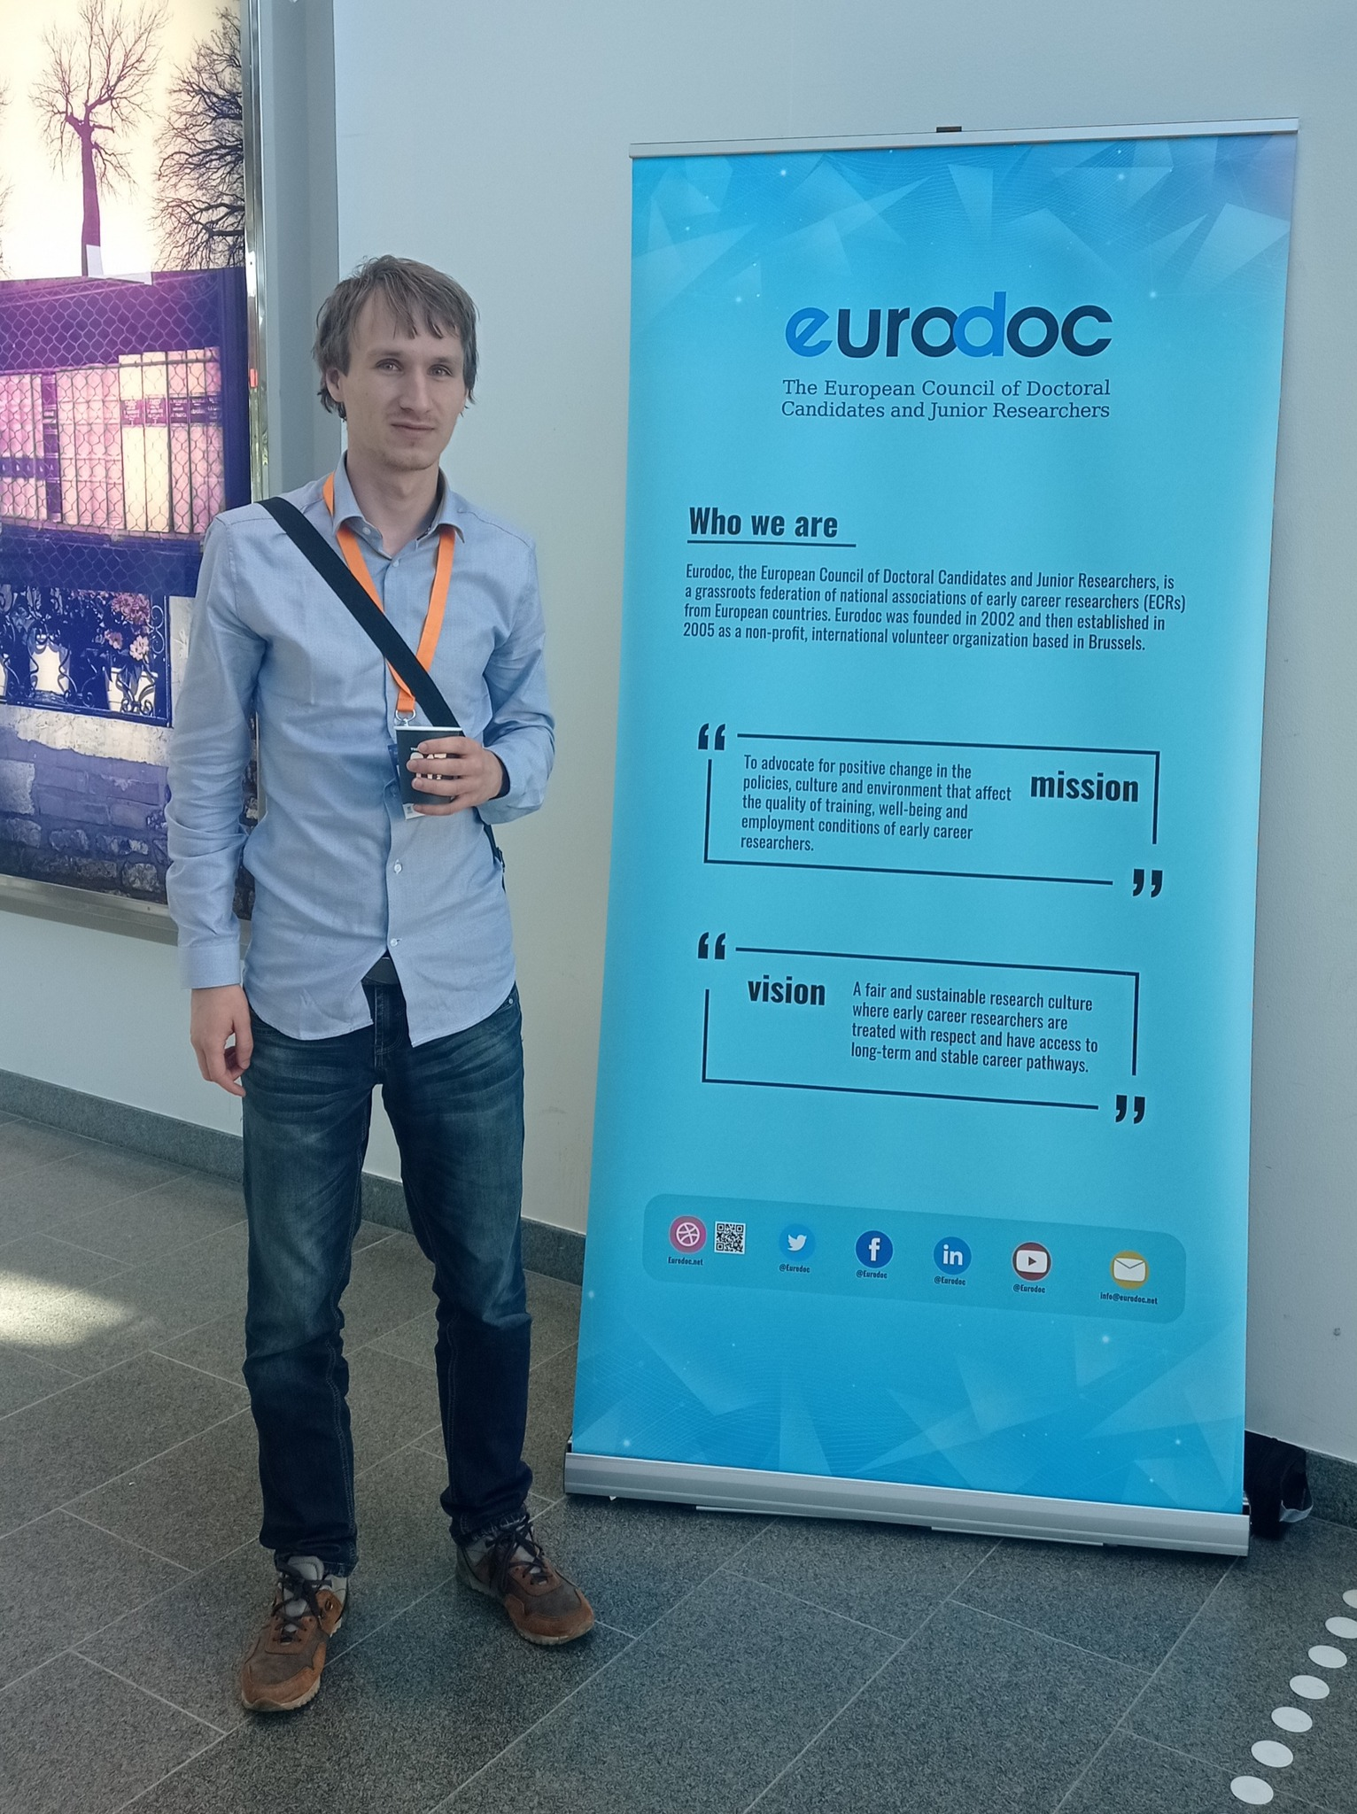
Reprezentativní činnost.
EuroDoc conference - Uppsala
„A sustainable academia“
akademické svobody přístup k hodnocení vědy rovné příležitosti.

Slide 13
Další.
Změna konceptu Ceny Jana Opletala ve spolupráci s Díky, že můžem (Korzo Národní)
Dokončování dokumentu 20 věcí pro univerzitu 21. století
Návštěva vrchní ředitelky Wildové na schůzi SK RVŠ a intenzivní komunikace ohledně SVV a přípravy Dnů vzdělávací činnosti
Představil se nám projekt Registr praxí
Podpora Hodiny pravdy

Slide 14
Další.
Usnesení ke konsolidačnímu balíčku, finanční podpoře studentů a SVV

Slide 15
Další.
Konference akademických senátorek a senátorů se konala v květnu na půdě VŠB-TUO 26.5.
Kolejné a investice do kolejí
Well-being a mentální zdraví studentů
Novela zákona o vysokých školách & Standard školitele
Diskuse ombudsosob a zástupců v etických komisích
Podpora studentských organizací & PR studentských komor

Slide 16
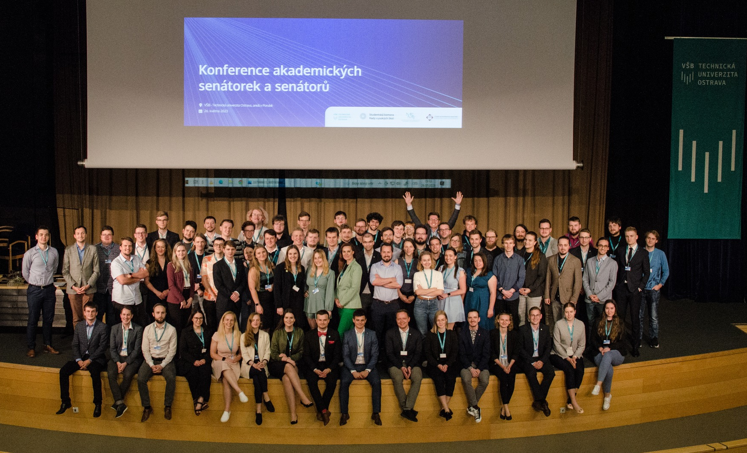
Další.

Slide 17
Další.
ZČU, UTB, AMU, AVU, JAMU, ČZU, JU, POLAC, VETUNI, VŠPJ, VŠTE, UMPRUM

Slide 18
Další.
Standard školitele (SK RVŠ, ČAD)
Představení na Semináři MŠMT 24.4. v Českých Budějovicích
Inspirace pro vytváření standardu na vysokých školách, metodický pokyn NAÚ (?)
Povinný roční objem konzultací (40 h) a maximální počet vedených doktorandů (5)
Požadavky na školitele (hodnocení, seberozvoj, odbornost)
Role školitele v přijímacím řízení a při obhajobách, důraz na zapojení do komunity, předávání a splňování nejvyšších etických a morálních principů
Principy supervize – mentor, manažer, odborník ve výzkumu

Slide 19
Standard školitele
Avizovaná změna nařízení vlády o standardech pro akreditace zahrnuje nutnost vytvořit “Standard školitele” jako vnitřní předpis.
Aspekt novely, který míří na zvýšení kvality doktorského vzdělávání v ČR.
Studentské reprezentace přichází s návrhem vzorového Standardu pro inspiraci vysokým školám = ideální stav
Připomínkováno MŠMT

Slide 20
Standard školitele
Reforma Ph.D. formuluje požadavek, aby vysoká škola přijala plnou zodpovědnost za kvalitu vedení doktorských studentů a studentek.
Pro tento účel musí povinně vnitřním předpisem regulovat hlavní aspekty školitelství a zajistit jejich dodržování.
NAÚ standard školitele považuje za:
předpoklad kvalitní realizace DSP
základ pro procesy vnitřního zajišťování kvality v oblasti DSP
Proto bude součástí posuzování akreditací DSP a IA.

Slide 21
Požadavky na školitele
Obecná definice, kdo a za jakých podmínek může školit:
Vykazuje odbornou činnost v tématu disertační práce doktoranda
Profesoři, mimořádný profesor, docent, nebo další schválení VR
Neškolí v daném čase více než 5 doktorandek a doktorandů (nepočítáme přerušené)
Bez střetu zájmů (rodinné, partnerské, obchodní vztahy)
Disponuje dostatečnými časovými možnostmi (2x měsíčně v souhrnu min 40 h/rok)
Prochází pravidelným hodnocením a vykazuje nadprůměrnou úspěšnost jím vedených doktorandů
Spolupracuje se zahraniční komunitou v oblasti disertační práce
Splňuje etické a morální standardy

Slide 22
Požadavky na vysokou školu
Podpora školitelů:
Školení je náplní práce, které je dostatečně hodnoceno
Zajišťuje kontrolu kvality
Poskytuje a podporuje možnosti pro vzdělávání v oblasti supervize
Zajišťuje další podporu při plnění povinností školitele

Slide 23
Role školitele při přijímacím řízení
Nepodporujeme přidělování školitele po konci přijímacího řízení
Výběrové řízení na řešitele vypsaného tématu vs. Soutěž již se školiteli dohodnutých disertačních témat
Školitel má při výběru doktoranda právo veta
Součástí přijímacího řízení by měla být i informace o budoucím finančním zajištění doktoranda, o zapojení do existujících či budoucích projektů a do fungování výzkumného týmu na školícím pracovišti a o návrhu časového harmonogramu výzkumné činnosti

Slide 24
Popsány principy supervize
Odborník ve výzkumu: pomoc s řešením výzkumných otázek za účelem dosažení výzkumných cílů
Manažer: pomoc s koordinací výzkumu v rámci širšího kolektivu na pracovišti a pomoc se sháněním prostředků
Mentor: přenos etických principů, osobní rozvoj (rozvoj kompetencí) a komunikace budoucího uplatnění vně nebo mimo akademii
Vyhledává zpětnou vazbu a aktivně na ni reaguje
Individuálně přistupuje ke každé doktorandce či doktorandovi

Slide 25
Info ze SK RVŠ
Změna Statutu RVŠ:
Potřeba změny Statutu RVŠ pro potřeby reassesmentu členství v ESU. Reprezentativnost studentské reprezentace (studenti mají vliv na delegaci)
Nezávislost (Nezávislost na volbě funkcionářů a rozhodování)

Slide 26
Info ze SK RVŠ
Usnesení:
Sněm Rady vysokých škol bere na vědomí informace ze Studentské komory RVŠ.

